Slide 1
文献汇报
康萌萌
2019.10.10

Slide 2
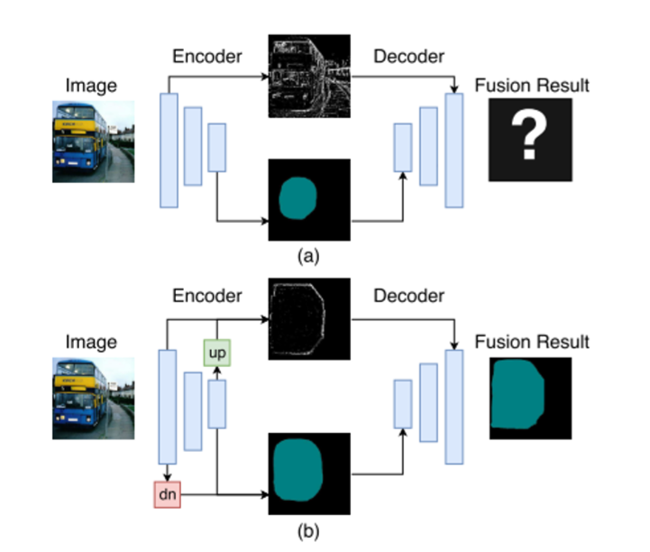
ExFuse: Enhancing Feature Fusion for Semantic Segmentation
融合更多层的特征可以得到更高的性能

Slide 3
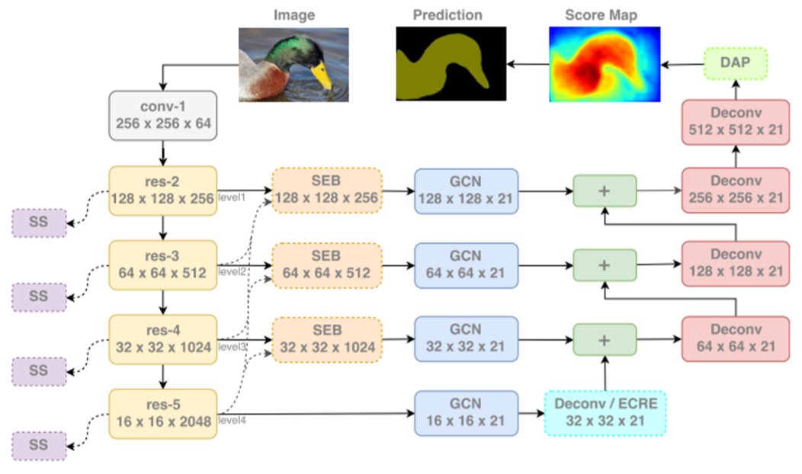
总体架构
Notes:
使用一个预训练的ResNet-50结构和本文提出的多尺度残差块，产生对输入图像进行16倍下采样的特征图，然后使用本文提出的有效的空洞空间金字塔模块（eASPP）来进一步学习多尺度特征并捕获远程上下文。最后，将eASPP的输出输入到一个具有跳跃连接的深度解码器中，用于上采样和细化语义分割结果。

Slide 4
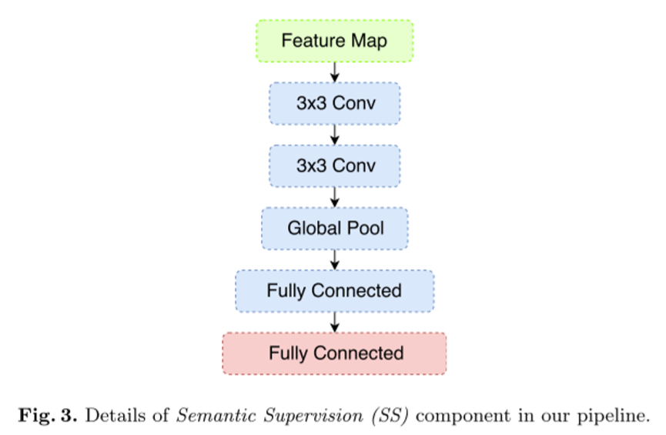
SS模块
总体分类损失为所有辅助分支的加权和，预训练之后，移除这些分支，进行微调。

Slide 5
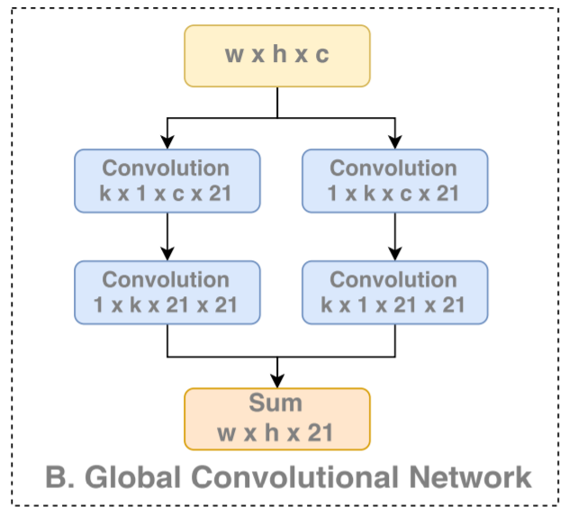
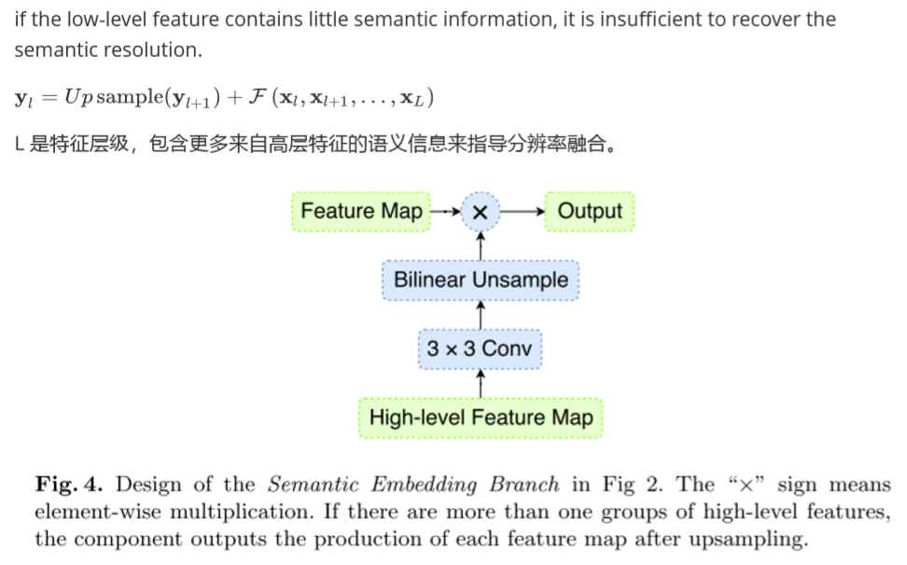
SEB语义嵌入分支

Slide 6
GCN

Slide 7
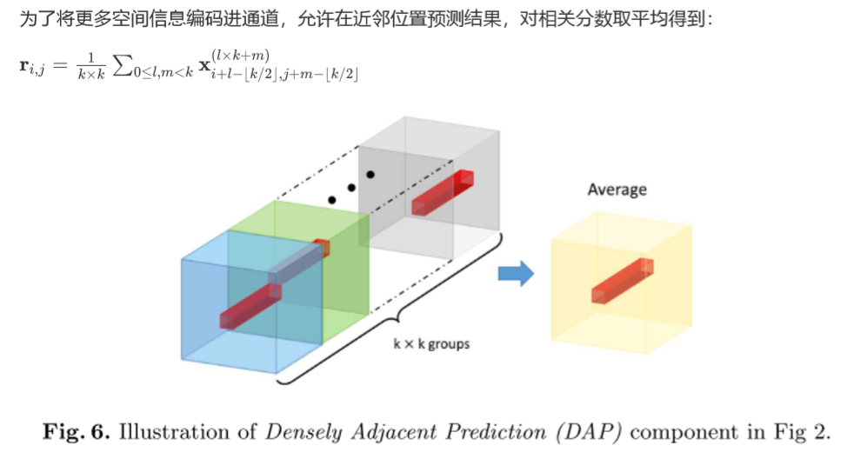
DAP

